Slide 1
Zastosowanie matematyki w ekonomii
Lekcja klasy VII a – pojęcia wstępne

Slide 2
Ekonomia jako dziedzina życia
(1053) 1. Ekonomia jako dziedzina życia | Wolna przedsiębiorczość - dr Mateusz Machaj - YouTube

Slide 3
ubezpieczenia
To umowa, zawarta pomiędzy nami (klientem) a ubezpieczycielem (zakładem ubezpieczeń, towarzystwem ubezpieczeniowym). Ubezpieczyciel zobowiązuje się w ramach tej umowy wypłacić nam określoną sumę pieniędzy w razie zajścia wypadku ubezpieczeniowego lub zobowiązuje się do wykonania określonej w umowie ubezpieczeniowej usługi (np. organizacji pomocy), czyli tego, co jest przedmiotem ubezpieczenia. To także stworzenie (wykupienie) sobie zabezpieczenia na wypadek zaistnienia potrzeb, których pokrycie byłoby bardzo trudne lub wręcz niemożliwe bez tej dodatkowej kwoty gwarantowanej w ubezpieczeniu.
Ubezpieczenia działają na stosunkowo prostej zasadzie tzw. transferu ryzyka. Według tej zasady, w odpowiednio dużej grupie ubezpieczonych, tylko niektórych dotknie ryzyko, przed którym chcą się zabezpieczyć. Odszkodowania wypłacane są z funduszu, na który składają się środki wpłacane przez wszystkich ubezpieczonych (z tytułu konkretnego ubezpieczenia). Dlatego, jeżeli w okresie ubezpieczenia nie zdarzy się wypadek ubezpieczeniowy, składka nie podlega zwrotowi. Upraszczając można przyjąć, że złożyła się na odszkodowania wypłacone tym, którym taki wypadek się przydarzył. Ubezpieczenia nie należy zatem traktować jako lokaty (poza produktami typu: poliso-lokata, czyli ubezpieczeniami finansowymi).

Slide 4
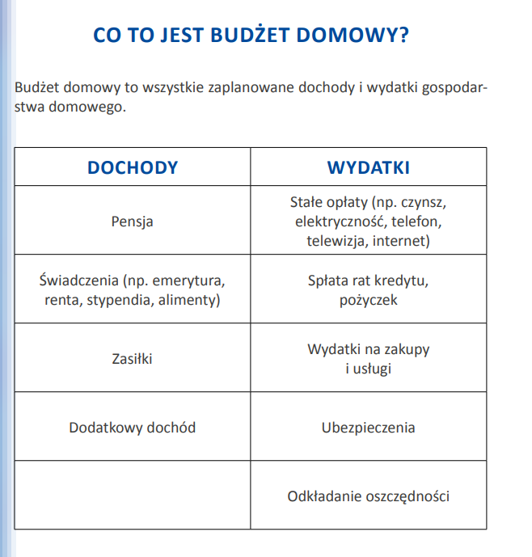
Budżet domowy

Slide 5
LOKATY

Slide 6
AKCJE
Akcje przeznaczone są raczej dla doświadczonych inwestorów, którzy są skłonni ponieść duże ryzyko, licząc się w takim samym stopniu zarówno z zyskiem, jak i stratą.

Slide 7
bibliografia
Co to jest ubezpieczenie? (pzu.pl)
5708 (ngo.pl)
Co to jest lokata bankowa? Rodzaje depozytów | Finanse Rankomat
Co to są akcje i jakie są ich rodzaje? Sprawdź! (money.pl)

